Slide 1
نشأة ريادة الأعمال
يدور مفهوم ريادة الأعمال حول ما يقوم به روَّادُ الأعمال. فكلمة Entrepreneur هي كلمة فرنسية ظهرت لأول مرة عام ١٤٣٧ في « قاموس اللغة الفرنسية ». وأدُرجَت تحت هذه الكلمة ثلاثة تعريفات في القاموس، ذاكرةً المعنى الأكثر شيوعًا، يشير إلى «شخصٍ نشطٍ يحقِّق إنجازًا ما ». والفعل المشتَق منها هو Entreprendre ويعني «الاضطلاع بشيءٍ ما» ، وفي بداية القرن السابع عشر، كان رائدُ الأعمال في فرنسا يُعتبر «شخصًا مُقدِمًا على المخاطر » . ولكن ليس جميعُ الأشخاص الذين يُقدِمون على المخاطر يُعتبرون روَّادَ أعمال. وخلال القرن الثامن عشر، كان الشخص الذي يُتعاقَد معه لأداء مهمة كبيرة محدَّدة، لصالح الدولة عمومًا، مقابل تكلفة ثابتة، يُعتبر رائد أعمال. حتى القرن الثامن عشر، لم يكن هناك مُرادِف إنجليزي للكلمة الفرنسية. ويذكر صمويل جونسون في كتابه « قاموسٌ للُّغة الإنجليزية » طبعة عام ١٧٥٥ التعريفَ الآتي: .« شخص مغامر، يسعى وراء المخاطر، ويترك نفسه للمصادفة » ومع مرور الوقت، صار لمفهوم رائد الأعمال في اللغة الإنجليزية تعريفاتٌ أشمل وأوسع نطاقًا، وذات صلة ب « مواقف يدخل فيها المرء في مشروعاتٍ تنطوي على مخاطرَ ويكون الربح فيها غير مؤكَّد »
من الواضح من خلال معظم الكتابات التي اهتمت بأصل مفهوم "entrepreneur" أن أصل هذا المفهوم فرنسي وهو لا يحوي أي مرادف دقيق في اللغة العربية بالرغم من محاولات الترجمة المتعددة، لكن منذ ظهورها وحدت مصطلحات entrepreneur (مقاول) entreprise (مؤسسة ) حقائق مختلفة ومعاني مختلفة من الجرأة إلى تسيير حالة عدم التأكد مرورا عبر القيم النبيلة .....
تغيرت الترجمة العربية لمصطلح (Entrepreneur) ثلاثة مرات منذ استعمالها عند العرب، فقد كانت"منظم"، ثم في السبعينات "مقاول"، ثم أصبحت في التسعينات "ريادي".
Notes:
This template is provided by http://www.free-power-point-templates.com/

Slide 2
المقاربات الاساسية لريادة الأعمال
4
3
2
1
مقاربة الابتكار
الابتكار هو أساس ريادة الأعمال لأنه يتطلب أفكارًا جديدة لتقديم وإنتاج منتجات أو خدمات جديدة، الابتكار هو خلق عمل يختلف عما عرفناه من قبل، أو اكتشاف منتج أو تحويله، أواقتراح طريقة جديدة للإنتاج أو التوزيع أوالبيع.
مقاربة خلق القيمة
مقاربة فرصة الأعمال.
مقاربة الظهور التنظيمي
يفترض هذا التوجه أن
الفرصة توجد في الطبيعة كما هي ويكفي امتلاك القدرة على معرفتها حتى
يتمكن من امتلاكها وتحويلها إلى حقيقة اقتصادية.
هذا النموذج مرتبط أكثر بمفهوم البروز المنظماتي ، ومعناه العمليات التي تقود إلى ظهور منظمة جديدة
هي عملية ديناميكية لخق قيمة مضافة وقد يكون المنتج جديدا وفريدا وقد لا يكون.

Slide 3
نشاط تفاعلي

Slide 4
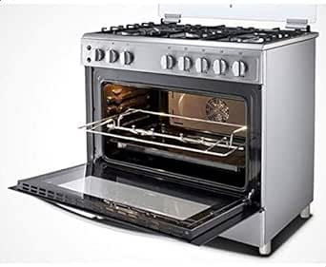
حدد المقاربة المناسبة لكل حالة من الحالات:
حالة01: مؤسسة انتاج الأفران التقليدية

Slide 5
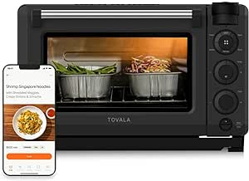
حالة02: مؤسسة لانتاج أفران بخارية متصلة بالواي فاي

Slide 6
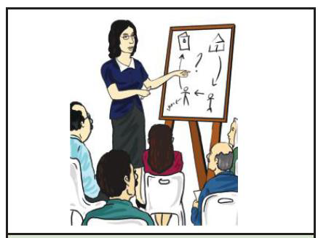
حالة03: مدرب ومكون في ريادة الأعمال

Slide 7
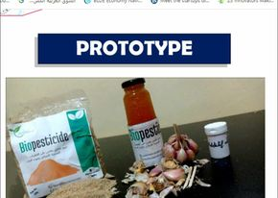
حالة04: مؤسسة لانتاج مبيد حشري عضوي من قشور الثوم

Slide 10
تعريف ريادة الأعمال تعددت تعاريف ريادة الأعمال واختلفت ولم يتفق على تعريف واحد لها نذكر منها : *هي ديناميكية لخلق واستغلال فرص الأعمال من طرف فرد أو مجموعة من الأفراد من خلال إنشاء منظمات جديدة بغرض خلق قيمة *خلق مؤسسة أو عمل خاص، خلق منتجات أو عمليات جديدة بالنسبة للمقاول، وبالنسبة للشركة مهما كانت درجة الابتكار (تدريجي أو جذري) سيؤدي إلى خلق قيمة

Slide 11
تعريف المرصد العالمي للريادة الأعمال
ريادة الأعمال هي: أي محاولة لإنشاء أعمال جديدة أو إنشاء مشاريع جديدة، مثل العمل الحر، أو منظمة أعمال جديدة، أو توسيع الأعمال التجارية القائمة، من قبل فرد أو فريق من الأفراد، أو من قبل شركة قائمة" (GEM، 2023)

Slide 12
5. مقاولة داخلية
أشكال ريادة الأعمال
1. انشاء مؤسسة جديدة كليا
3. استئناف المؤسسة
2. التفريخ خارج المؤسسة
4. نمو وتطوير المؤسسة
INSERT LOGO HERE

Slide 13
نشاط تفاعلي

Slide 15
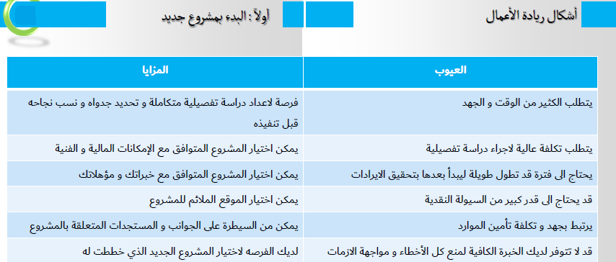

Slide 17
دور ريادة الأعمال في التنمية الاقتصادية والاجتماعية للمجتمع

Slide 19
من هو المقاول (رائد الأعمال) ؟
Are entrepreneurs born or made?

Slide 20
هو الفرد الذي يكلف بتنفيذ عمل ما بمقابل نقدي
هو ذلك الشخص المبدع الذي يقوم بجمع وتنظيم وسائل الانتاج بهدف خلق منفعة جديدة
هو الشخص الذي لديه القدرة والإرادة لتحويل فكرة جديدة اواختراع جديد الى ابتكار يجسد على ارض الواقع، من اجل تحقيق عوائد مالية ومن خلال تحمل المخاطر.

Slide 21
نشاط تفاعلي بين الطلبة لتحديد خصائص رائد الأعمال وفق مدرسة السمات
نشاط تفاعلي: من هو رائد الأعمال؟

Slide 22
خصائص رائد الأعمال
المدرسة السلوكية
المدرسة البيئية
مدرسة السمات
تهتم بدراسة شخصية المقاول وسلوكه وتفكيره وميولاته.
الثقة في النفس، الضبط الذاتي، روح المبادرة،تحمل المخاطرة، حب الاستقلالية، القدرة على التحكم في الوقت...الخ
الالتزام، تقبل الفشل، الحاجة للانجاز، الابداع والابتكار..الخ
سلوك المقاول لا يعتمد فقط على مجرد السمات الشخصية.
هو مرتبط بأداء الوظائف الادارية بشكل فعال.
تركز على أداء المقاول في مؤسسته.
شخصية المقاول تتأثر ببيئته، وبالتالي تلعب العوامل الاجتماعية والديمغرافية في تشكيل وبناء شخصيته.

Slide 23
خصائص رائد الأعمال
المدرسة المعاصرة
سلوك رائد الأعمال يعتمد على عنصرين:
الاحساس بالفرصة: وهو نتيجة تفاعل بين السمات الشخصية لرائد الأعمال والقوى البيئية
اغتنام الفرصة: وهو يتطلب القدرة على إدارة واستثمار الموارد وتعظيم المنافع في إطار التفاعل مع الإمكانات الاستثمارية المتاحة

Slide 24
أهم سمات رائد الأعمال
مبدع
قائد

Slide 25
أهم سمات رائد الأعمال
حيوي ونشيط
متفائل

Slide 26
أهم سمات رائد الأعمال
مقتنص للفرص
القدرة على الإقناع

Slide 27
أهم سمات رائد الأعمال
مرن
الدهاء وسرعة البديهة

Slide 28
أهم سمات رائد الأعمال
المخاطر وروح المغامرة
الحازم

Slide 29
أهم سمات رائد الأعمال
واثق
مستقل

Slide 30
نشاط تفاعلي
تعرف على تقييم سمات رائد الأعمال في شخصك اضغط هنا على الرابط قم بتسجيل جديد باستخدام ايميل لتصلك نتيجة التقييم مفصلة مزودة بتوجيهات

Slide 31
الكفاءات المقاولاتية
savoir
Connaissances
معارف
Savoir faire
Competences
مهارات
Savoir Être
Comportements
سلوكات

Slide 32
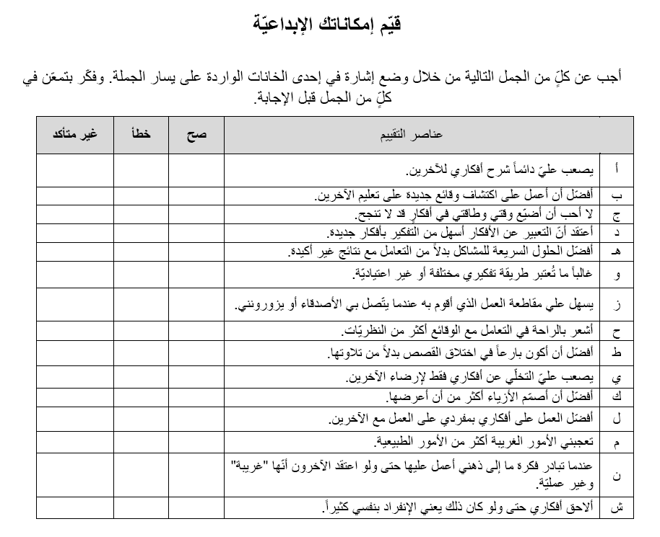

Slide 33
